Slide 1
프로그램 배포 Install Shield

Slide 2
Install Shield
Windows 응용 프로그램용 배포 프로그램
Visual Studio 2010부터 Install Shield를 프로젝트로 만들어 사용 할 수 있음

Slide 3
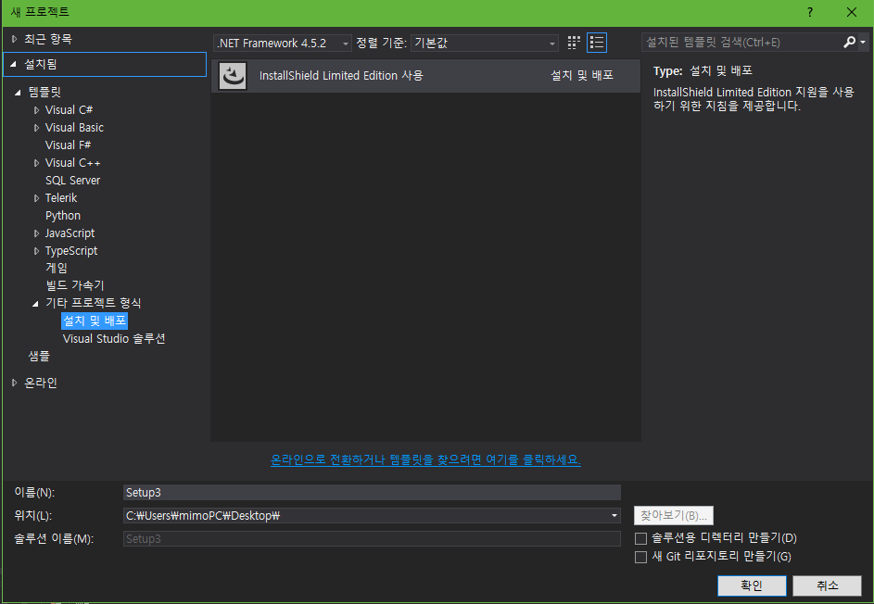
Install Shield 설치
클릭

Slide 4
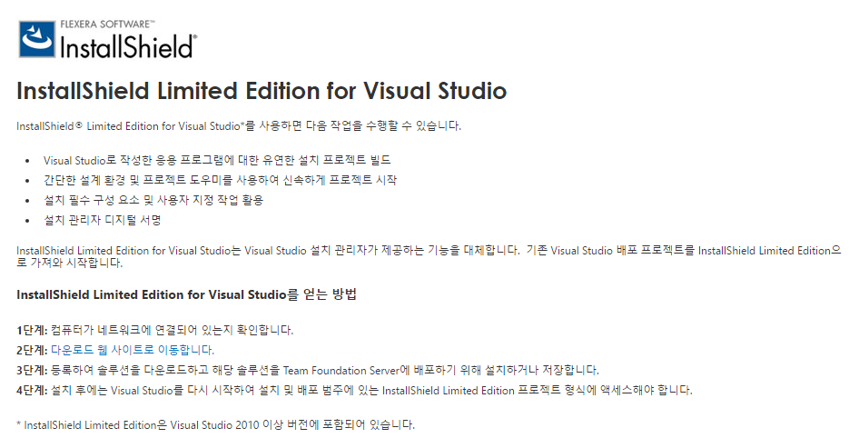
Install Shield 설치
클릭

Slide 5
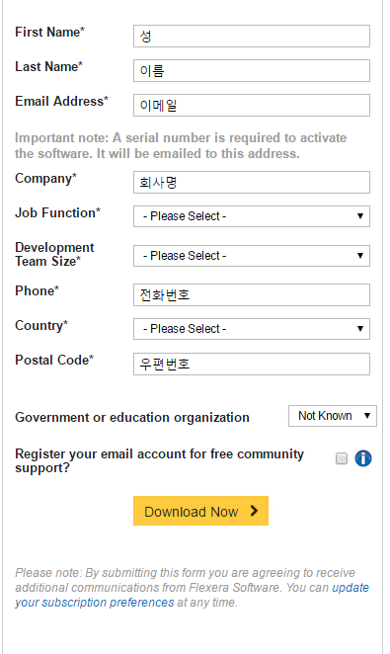
Install Shield 설치
해당 이메일로 시리얼 넘버를 받으므로 반드시 정확히 입력
직무
개발팀 인원
지역
클릭

Slide 6
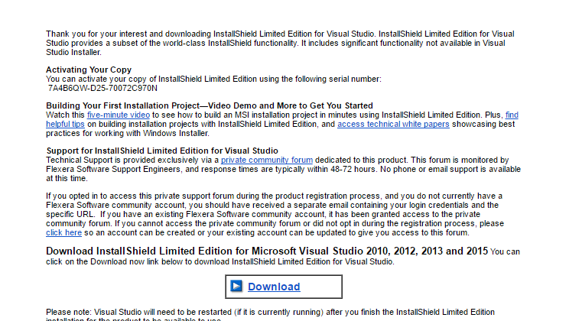
Install Shield 설치
시리얼 넘버
클릭 후 설치

Slide 7
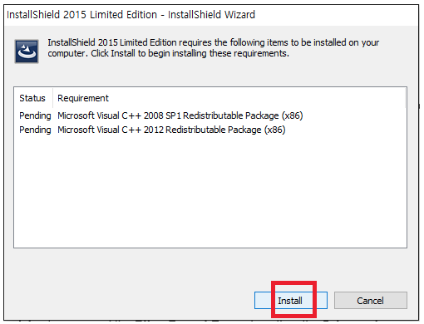
Install Shield 설치

Slide 8
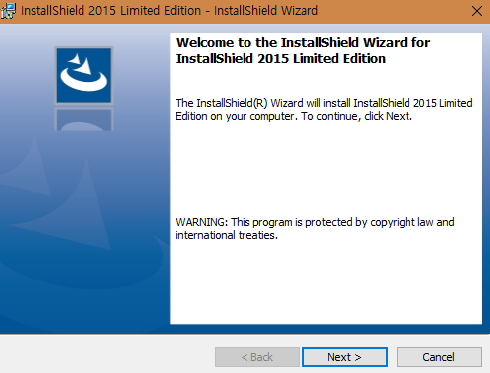
Install Shield 설치
클릭

Slide 9
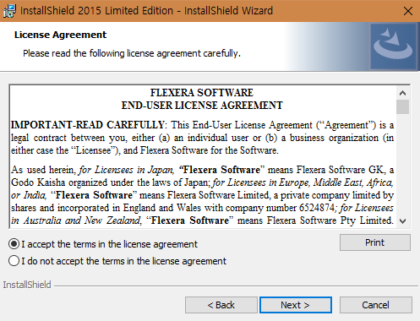
Install Shield 설치
체크
클릭

Slide 10
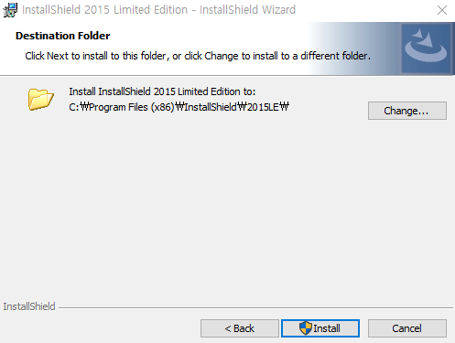
Install Shield 설치
클릭

Slide 11
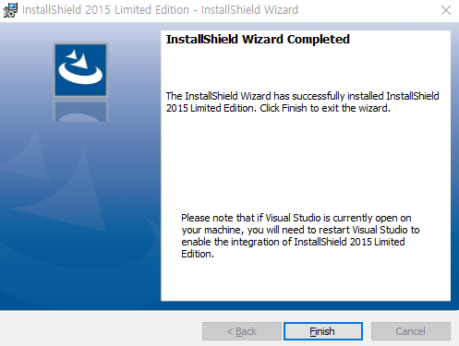
Install Shield 설치
클릭

Slide 12
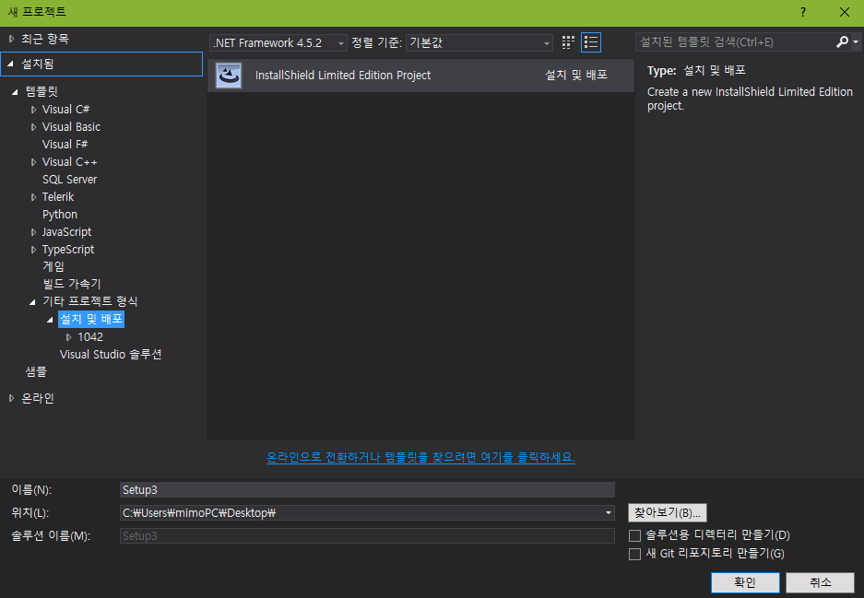
Install Shield 설치

Slide 13
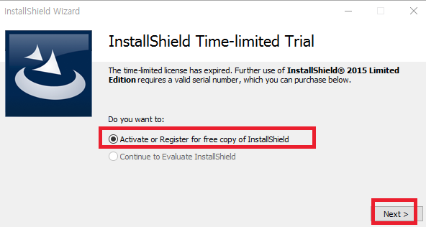
Install Shield 설치

Slide 14
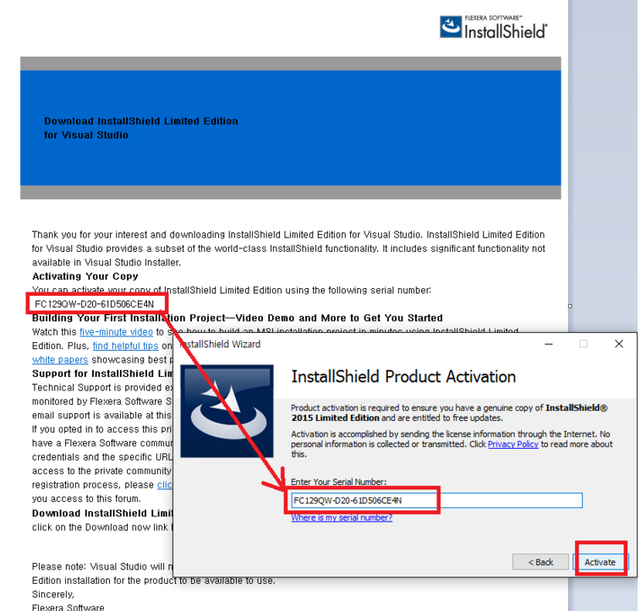
Install Shield 설치

Slide 15
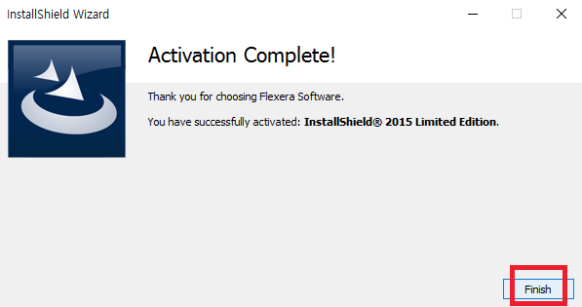
Install Shield 설치

Slide 16
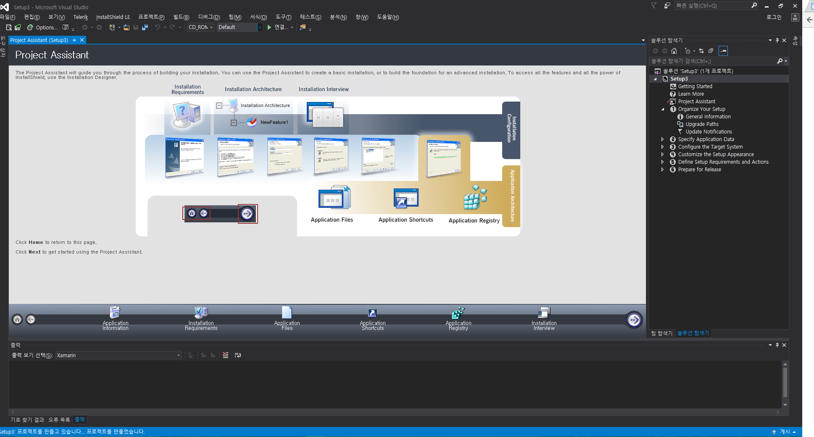
Install Shield 설치

Slide 17
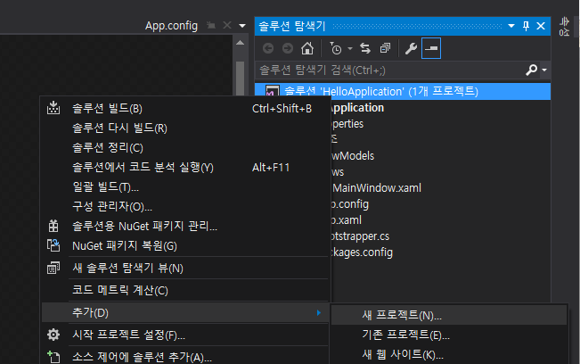
응용 프로그램 배포하기

Slide 18
응용 프로그램 배포하기

Slide 19
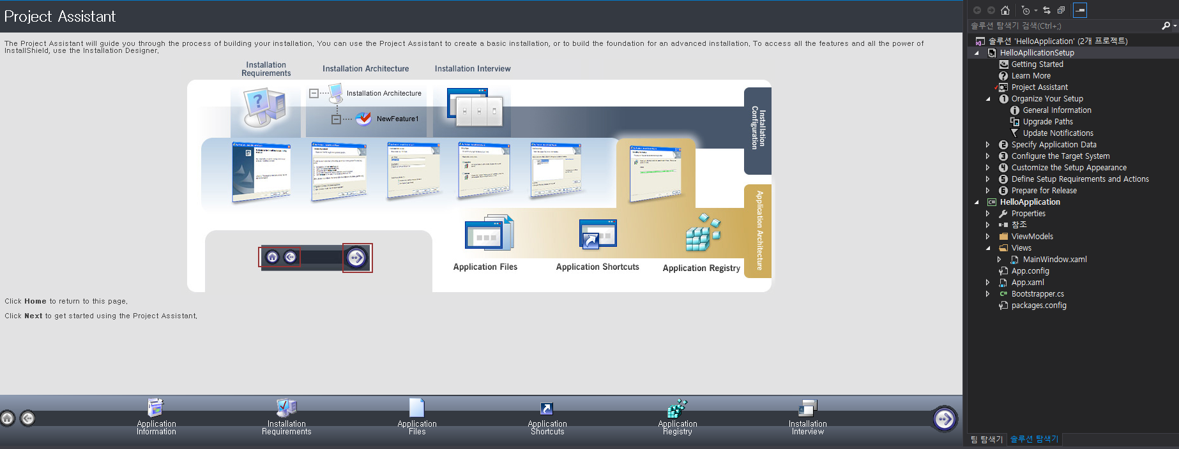
응용 프로그램 배포하기

Slide 20
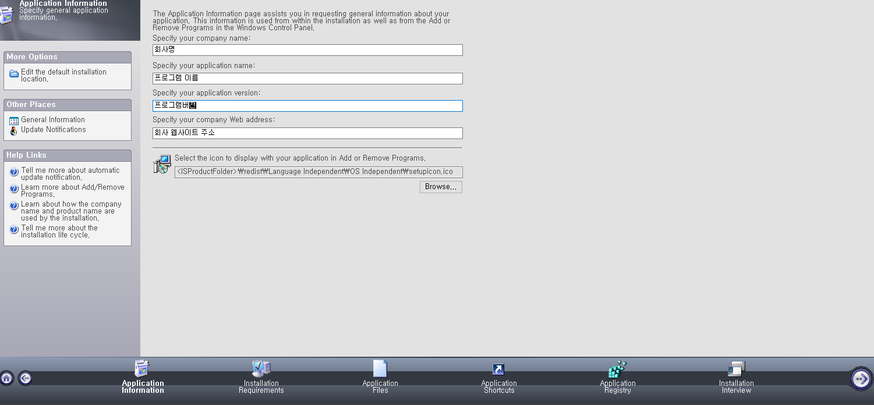
응용 프로그램 배포하기
응용 프로그램 일반 정보 입력
프로그램 추가 및 제거에서 나타나는 아이콘 설정

Slide 21
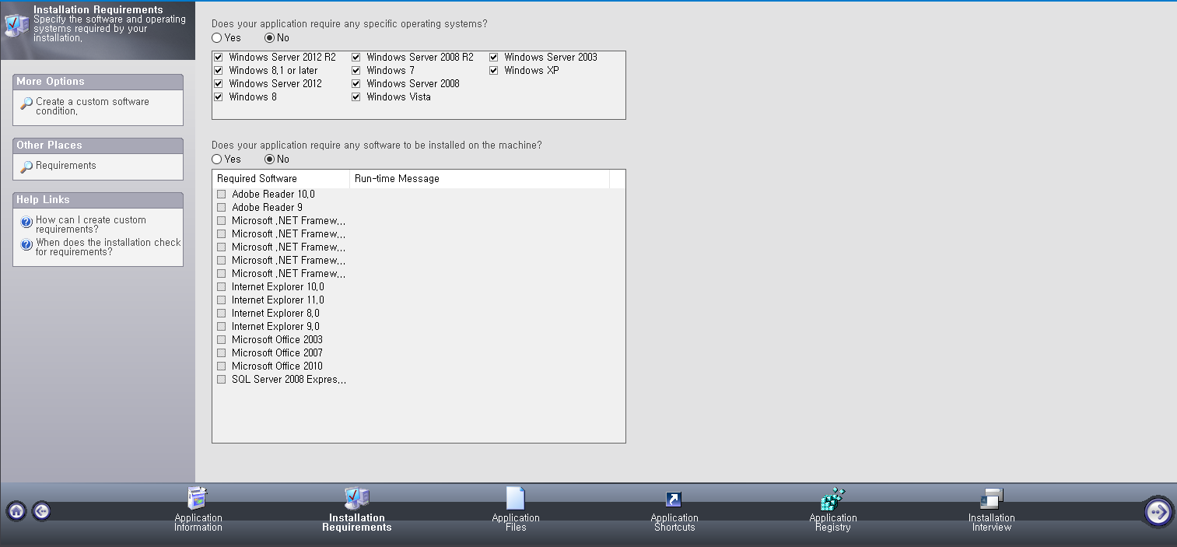
응용 프로그램 배포하기
설치 요구 사항 설정
설치 할 수 있는 OS 설정
설치 시 필요한 소프트웨어 설정

Slide 22
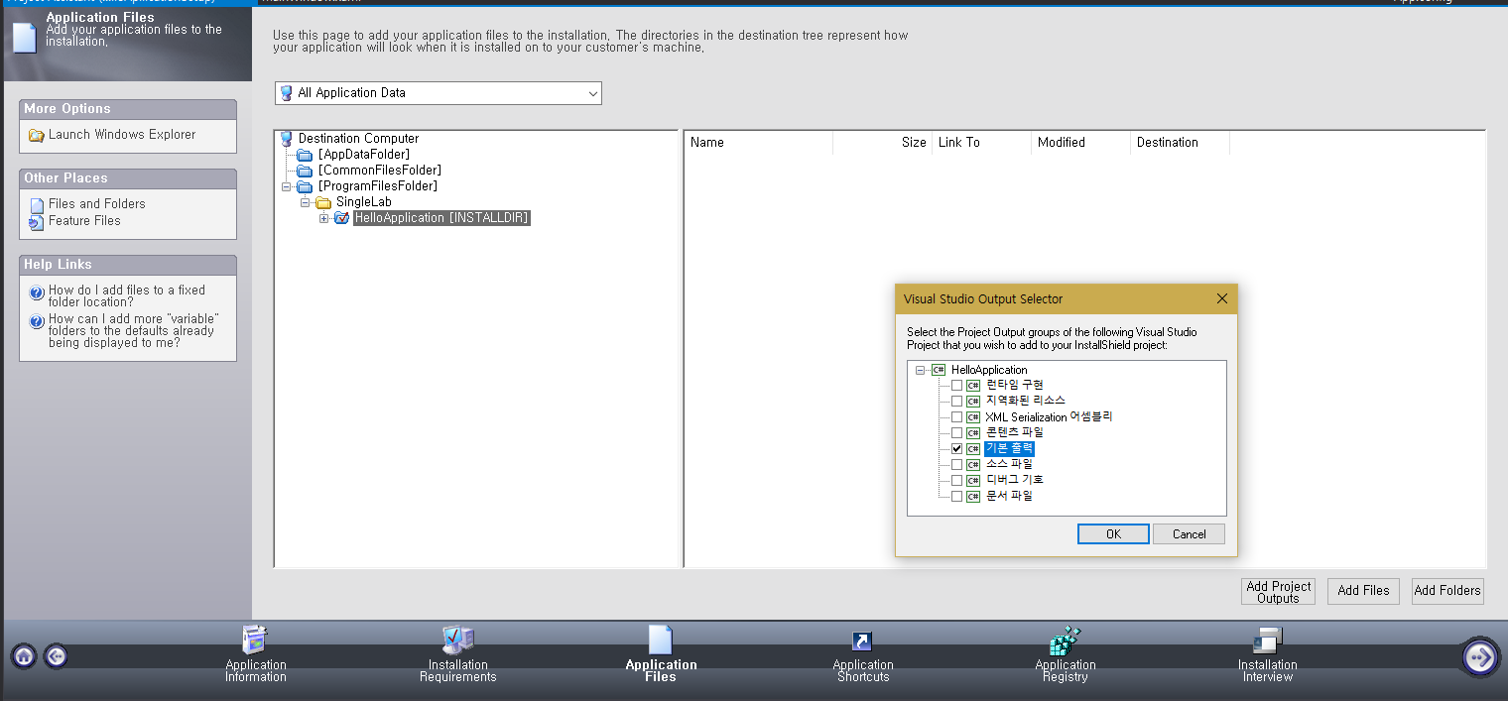
응용 프로그램 배포하기
설치할 프로그램 파일 지정
사용자 PC에 설치될 파일 선택

Slide 23
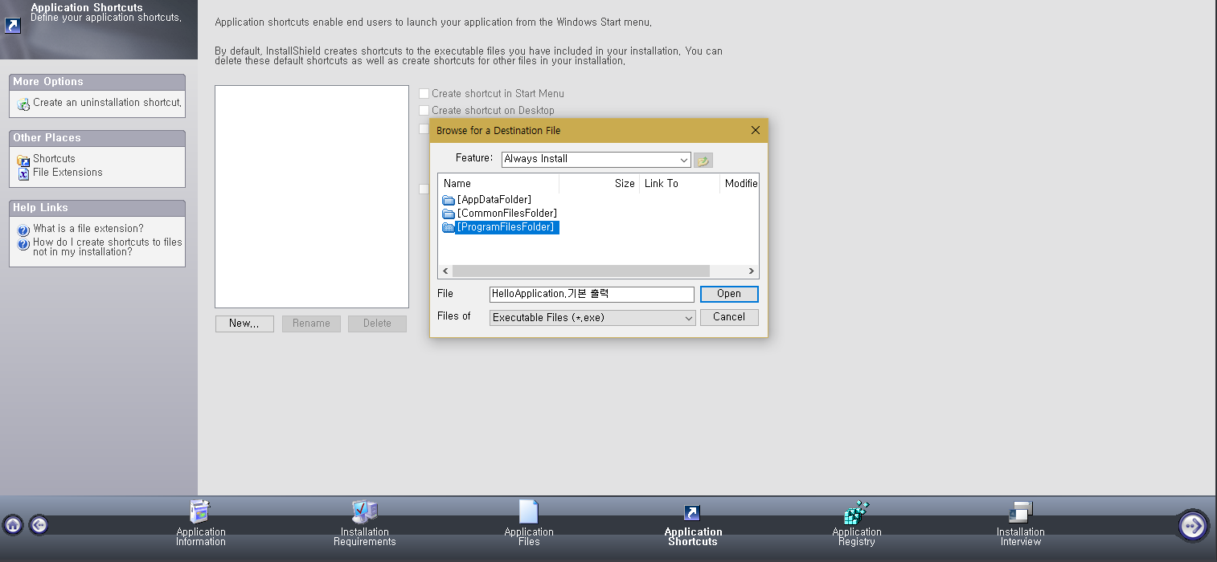
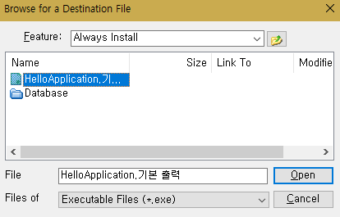
응용 프로그램 배포하기
설치 후 시작 메뉴 및 바탕화면의 프로그램 바로가기 파일 정의

Slide 24
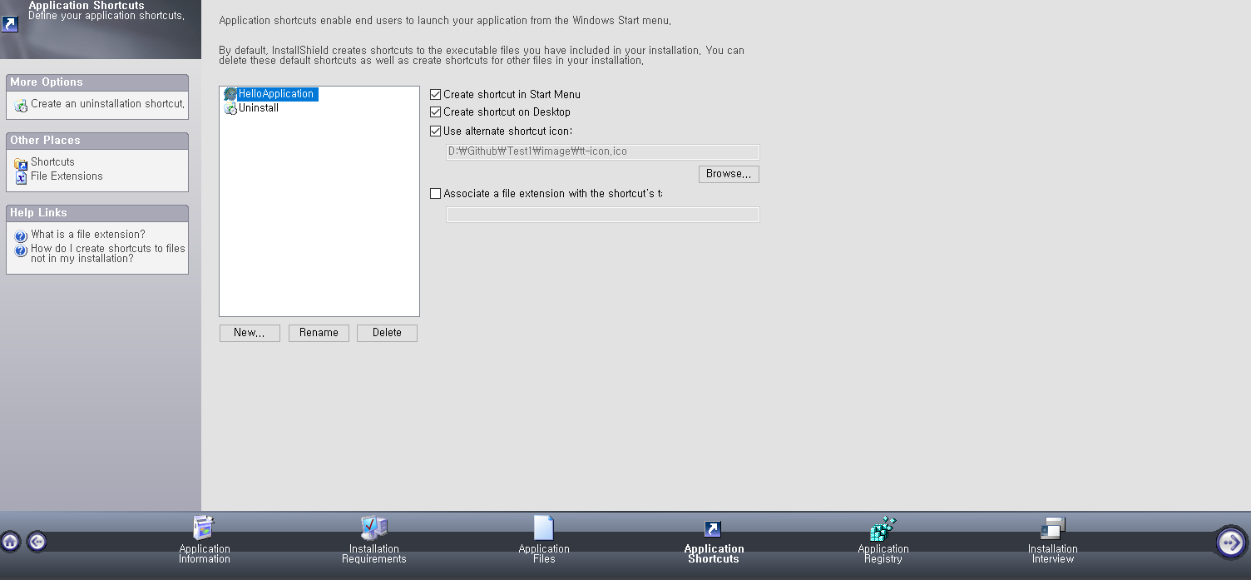
응용 프로그램 배포하기
프로그램 제거 파일 추가
시작 메뉴에 추가
바탕화면에 추가
파일 아이콘 설정

Slide 25
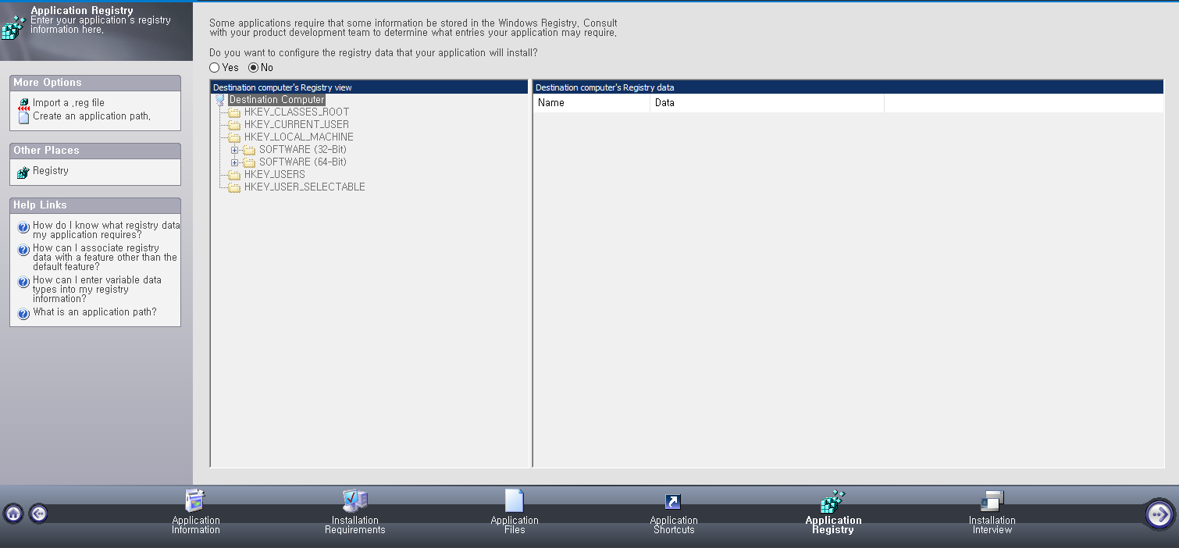
응용 프로그램 배포하기
레지스트리 등록

Slide 26
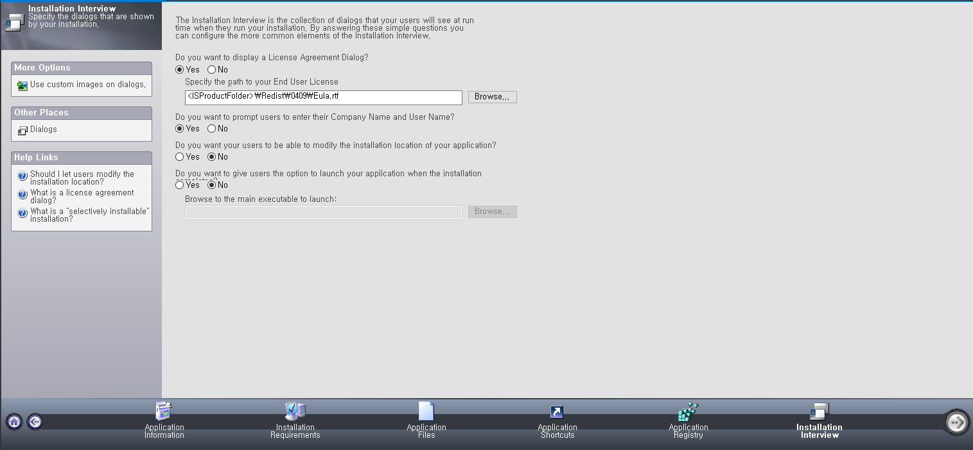
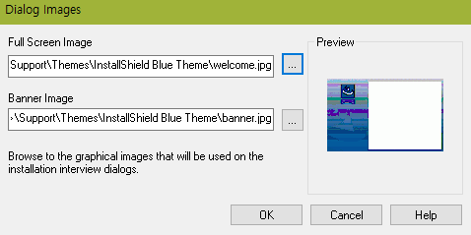
응용 프로그램 배포하기
설치 화면 디자인 설정

Slide 27
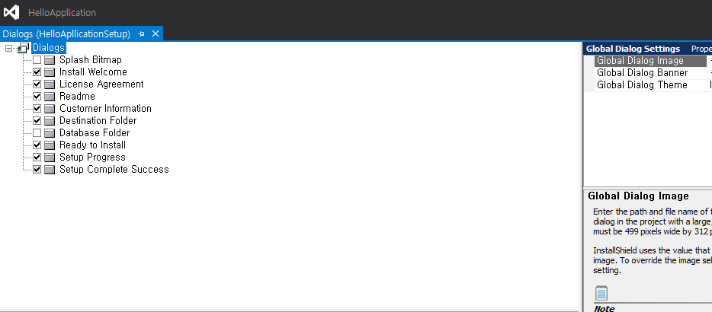
응용 프로그램 배포하기
설치 화면 디자인 설정

Slide 28
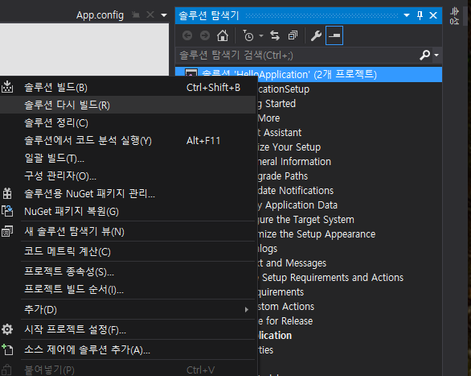
응용 프로그램 배포하기

